Slide 1
KI IM AHS Informatik-Unterricht (Wahlpflichtgegenstand)
Helmut Bittermann
Bundesgymnasium Wien 9, Wasagasse
bit@bg9.at

Slide 2
Vorstellung
Helmut Bittermann Informatiklehrer und IT-Administrator (EDV-Kustos) am Bundesgymnasium Wien 9, Wasagasse (https://bg9.at)
IKT-Schwerpunkt in der Oberstufe, seit 2002/03 jeweils 4 Wochenstunden Informatik von der 5. bis zur 8. Klasse

Slide 3
Vorstellung
Informatik-Unterricht im IKT-Schwerpunkt
WS | 5. Klasse | 6. Klasse | 7. Klasse | 8. Klasse
1 | Grundlagen der Informatik | Web-Publishing | Praktische und angewandte Informatik (PAINF)
2
3 | Multimedia |  | Technische und angewandte Informatik (TAINF)
4 |  | Projektmanagement
 |  | Wahlpflichtgegenstand Informatik
Reifeprüfung Mündlich (PAINF oder TAINF) oder schriftlich (PAINF und TAINF) oder "einschlägige VWA"

Slide 4
VORSTELLUNG
"KI-Wissen" größtenteils autodidaktisch angeeignet
2019: EDLRIS-Ausbildung (AI Advanced und Robotic Advanced) an der TU-Graz absolviert, https://edlris.ist.tugraz.at/
Besonderes Interesse an Maschinenlernen Computervision ("maschinelles Sehen") Reinforcement Learning ("spielende Maschinen") GANs (Generative Adverserial Networks – "Maschinenkunst") NLP (Natural Language Processing - "maschinelles Hören") ...

Slide 5
UnterrichtsBeispielE
ANN from Scratch with Python Leitfrage: Wie können Maschinen lernen? Programmierung eines sehr einfachen KNN mit schrittweiser Erarbeitung der mathematischen Hintergründe, das erstellte Programm wird abschließend zur maschinellen Ziffernerkennung (MNIST-Problem) verwendet
Autonomes Fahren mit KI Basis ist das Donkeycar-Projekt (https://docs.donkeycar.com/), RC-Cars werden mit einem Raspberry-Pi oder NVIDIA Jetson-Nano sowie einer Videokamera ausgestattet und mit der Donkeycar-Software zum autonomen Fahren befähigt

Slide 6
Unterrichtsbeispiele
Beide Unterrichtsbeispiele sind in Form von OneNote-Notizbuchseitensammlungen dokumentiert.
Diese können u.a. in O365-Kursnotizbücher übernommen und in Kursform für SuS bereitgestellt werden. Die Seiten können von den SuS größtenteils auch selbständig erarbeitet werden.
Alle Download-Links auf http://tinyurl.com/imst2021
Eine Verwendung für den eigenen Unterricht ist gerne möglich!

Slide 7
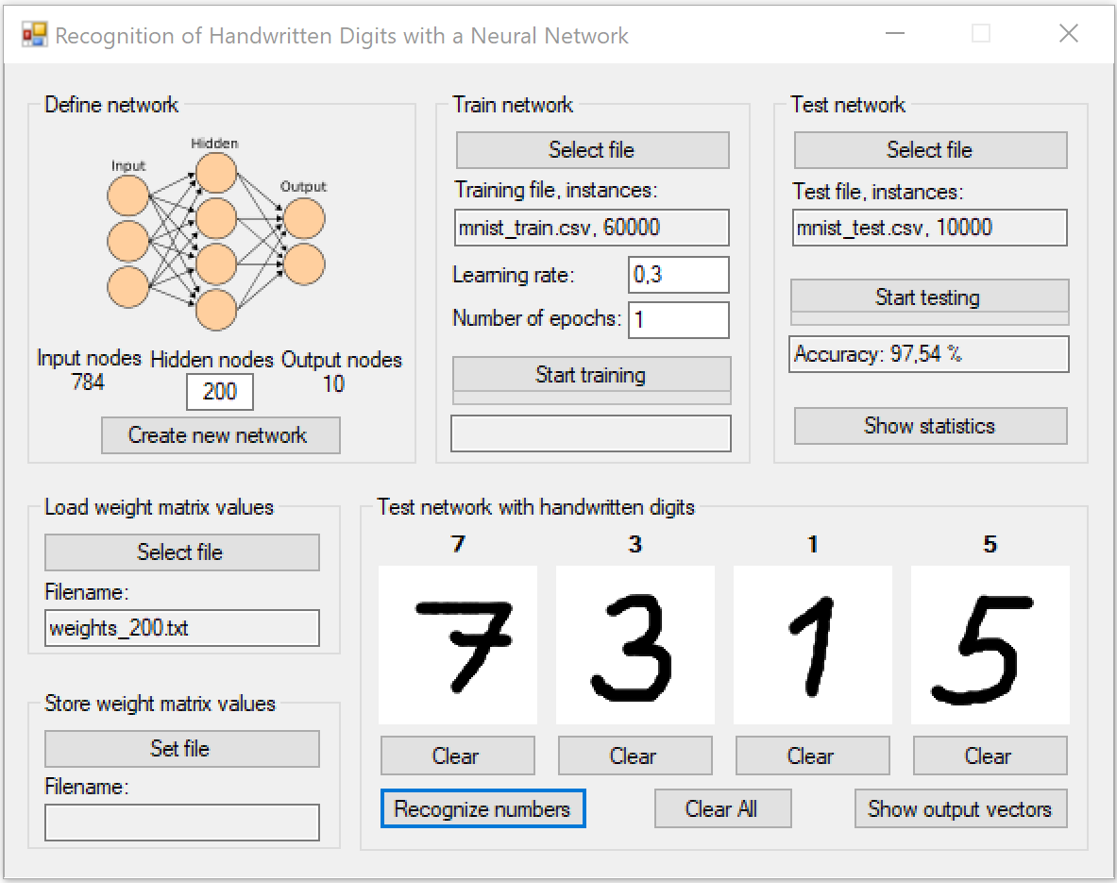
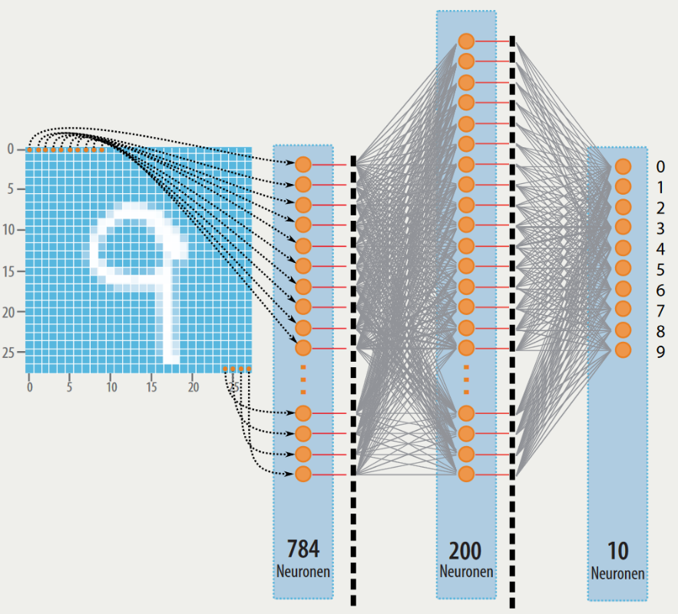
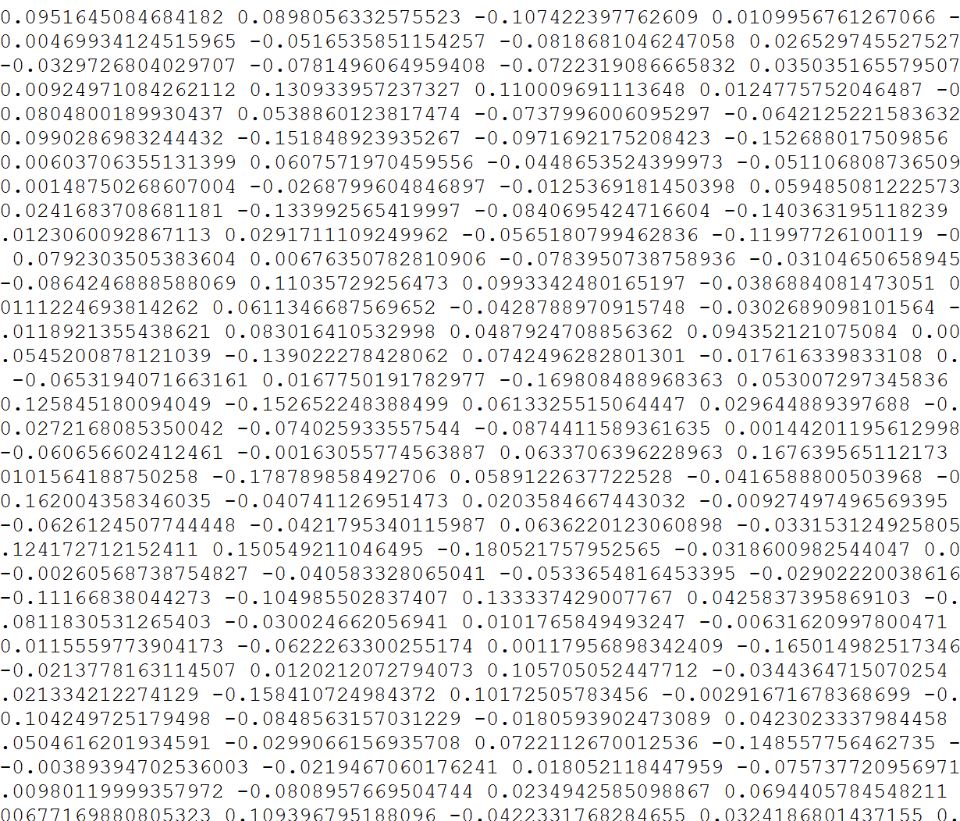
ANN from scratch with python
Leitfrage: "Wie lernt ein künstliches neuronales Netzwerk?"

Slide 8
ANN from scratch with python
Student-Version online: https://1drv.ms/u/s!Anu5Mgz29oLrghkwigucrYHngsaI
Download OneNote-Dateien: Student-Version https://drive.google.com/file/d/114zoJcLR5RL8Fpp6lmoN0xsUJ6DPN38u/view?usp=sharing Instructor-Version https://drive.google.com/file/d/1UOKclJfcn3QCbfbB2epeTPfMevJgEJqN/view?usp=sharing
Download ANN-Playground: https://drive.google.com/file/d/1b3MGpXblZUPNNFyX6YeJQDbmintGMj0a/view?usp=sharing

Slide 9
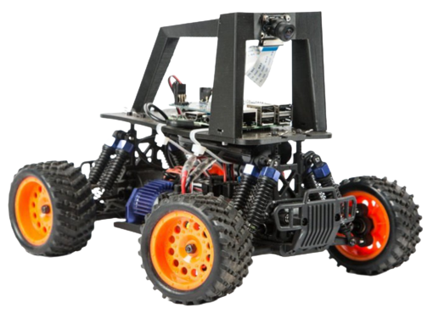
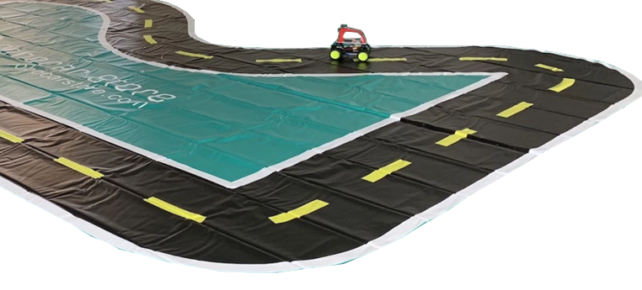
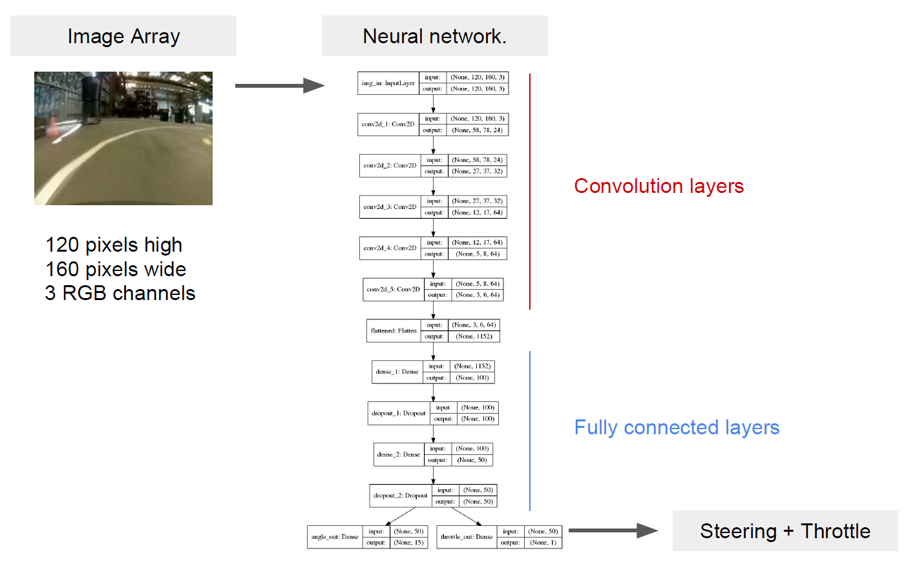
AUTONOMES FAHREN MIT KI
RC-Car, Raspberry-Pi, Videokamera, neuronales Netzwerk

Slide 10
AUTONOMES FAHREN MIT KI
Donkey Car Software System

Slide 11
AUTONOMES FAHREN MIT KI
OneNote-Seiten online: https://1drv.ms/u/s!Anu5Mgz29oLrgnqnK26bABM2-iQH
Download OneNote-Datei: https://drive.google.com/file/d/1lGHzLc7jwiB7iWhjhWQ9YOkvXjuri8d7/view?usp=sharing

